Slide 1
중간 발표
IoT 기술을 활용한 스마트케어 시각화 웹 구현
Team E: 이재동, 이현재, 유재민
2015. 11. 06

Slide 2
Contents
Overview
Goal
Development Environment
Architecture
Current Status
Further plan
Division and Assignment of work
Schedule

Slide 3



Overview
Client
Sensor
사용자의 신체 정보 센서
json 형태로 data 전송
실제 센서를 사용할 것이 아니라 shell
파일로 가상의 센서값을 입력할 예정
스마트케어를 위한 웹사이트
센서 정보를 차트로 시각화
다양한 최신 브라우저 지원
사용자 입력에 대해
동적으로 반응
스마트케어 전용 차트 library를 직접 구현
Server
node.js로 구현된 서버
아마존 AWS 서버 사용
전송된 실시간 센서값을 파싱하여 client에 전송
센서값이 위험 범위일 경우 사용자 및
주치의에게 SMS와 E-mail 전송
Database 관리

Slide 4

Goal
Library
-스마트 케어를 목적으로 한 다양한 차트를 제공한다
-여러 웹사이트에서 재사용이 가능하다
-센서 Data를 차트 뿐만 아니라 애니메이션으로 시각화 해준다.
Server
Client
-MQTT로 실시간 데이터를 입력 받는다
-사용자 입력에 대해 동적으로 반응한다.
-최신 브라우저에서 동작한다.
-센서값이 위험 범위일 경우 사용자 및 주치의에게 SMS와 E-mail 전송한다.
-모바일 환경에서도 정상적으로 동작한다.
-ChartJS, Google Chart 등의 외부 라이브러리 사용을 금지합니다.

Slide 5
Development Environment
Server
Node.js
AWS
Library
JavaScript
Canvas
Mosquitto
(MQTT Broker)
Bootstrap
JavaScript
HTML
Client
Version 관리
Github
SQLITE3

Slide 6
Overall Architecture
Client
Sensor
Sensor
…
Sensor
Sensor
MQTT
MQTT
Server
DB (SQLITE)
-센서 data 관리
MQTT Broker
-MQTT 패킷 처리
HTTP
MQTT
Query
Node.js
MQTT Client
-MQTT 패킷 수신
Parser
-sensor data 파싱
E-Mail
서버
Email
Sender
HTTP
Alert Handler
-위험 감지 알고리즘을 통한 상태분석
SMS
Sender
SMS
서버
HTTP

Slide 7
Library Architecture
Chart Library
Library API
Initializing Functions
HTML
render
init
getRange
parseAttr
setRenderer
parseOpts
drawBg
Drawing Functions
drawAxis
Chart Renderer
Chart Drawer
renderTempChart
drawLinearGradient
drawLineChart
renderHeartChart
. . . .
drawPieChart
renderSleepChart
renderUserChart
drawBarChart
drawArc
drawRect

Slide 8
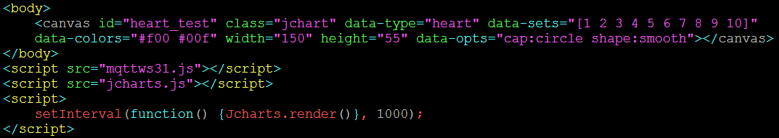
Flow of Library
Chart Library
Library API
Initializing Functions
HTML
render
init
getRange
parseAttr
setRenderer
parseOpts
drawBg
Drawing Functions
drawAxis
Chart Renderer
Chart Drawer
renderTempChart
drawLinearGradient
drawLineChart
renderHeartChart
. . . .
drawPieChart
renderSleepChart
renderUserChart
drawBarChart
drawArc
drawRect

Slide 9
Chart Option
COLOR
단색
그라데이션 적용
구간별 색 적용
RANGE
기본설정 사용
유저입력 사용
ANIMATION
캐릭터
도형
미사용
ALERT
SMS (ON/OFF)
MAILING (ON/OFF)
배경색 변화 (ON/OFF)
Bar chart
Line chart
Pie chart
SMOOTH
STEP
SHAPE

Slide 10
Current State
Back-end
Database 구축
MQTT Broker 구축
Front-end
데모 페이지 구축
반응형 웹으로 업데이트
Chart Library
전체적인 모듈화 작업
기본적인 Bar 및 Line Chart 구현
E-mail 및 SMS 전송
HTTP 통신을 통해 서버에서 Data 입력 받기
MQTT를 이용한 센서값 수신 및 Front-end로 전송

Slide 11

Demo

Slide 12
Further Plan
Back-end
위험 감지 알고리즘 모듈 구현
데모 페이지 수정
Chart Library
Pie Chart 구현
Front-end
다양한 환경에서 동작 여부 테스트
위험 상태 시각화
Animation 구현
심박수, 체온 등의 상황에 맞는 차트 생성
유저가 chart를 render할 수 있도록 개선
다양한 환경에서 사용 가능여부 테스트

Slide 13
Division and Assignments
분류 | 항목 | 담당자
Server | 경고 전송 기능 | 유재민
 | 프로토콜 변환 기능 | 유재민
IoT | MQTT 보완 | 이현재
 | 데모 shell 파일 작성 | 이현재
Web | Web 디자인 | 이재동
 | 반응형 웹 구축 | 이재동
Library | 심박수 chart | 유재민
 | 체온 chart | 이현재
 | 수면주기 chart | 이재동
 | Chart 애니메이션 | 유재민
 | Chart 반응형 기능 추가 | 이현재
 | 위험 감지 알고리즘 | 이재동

Slide 14
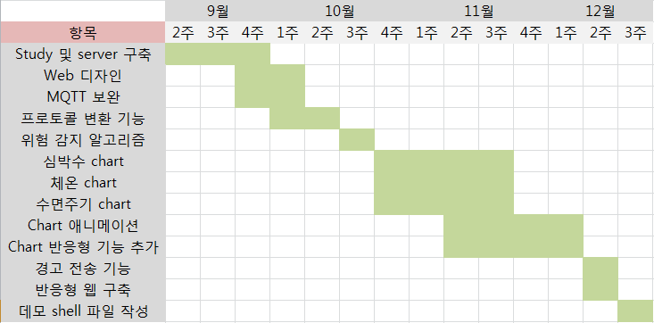
Schedule

Slide 15
THANK YOU

